Slide 1
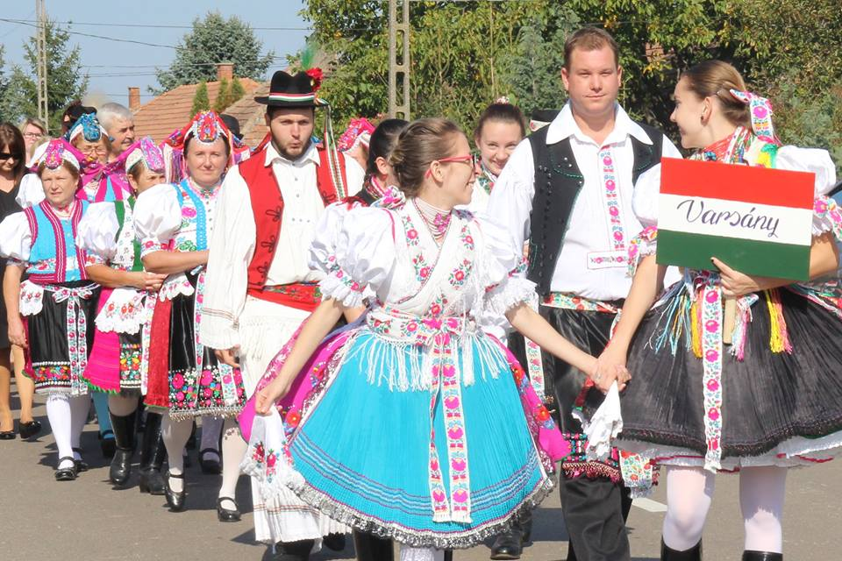
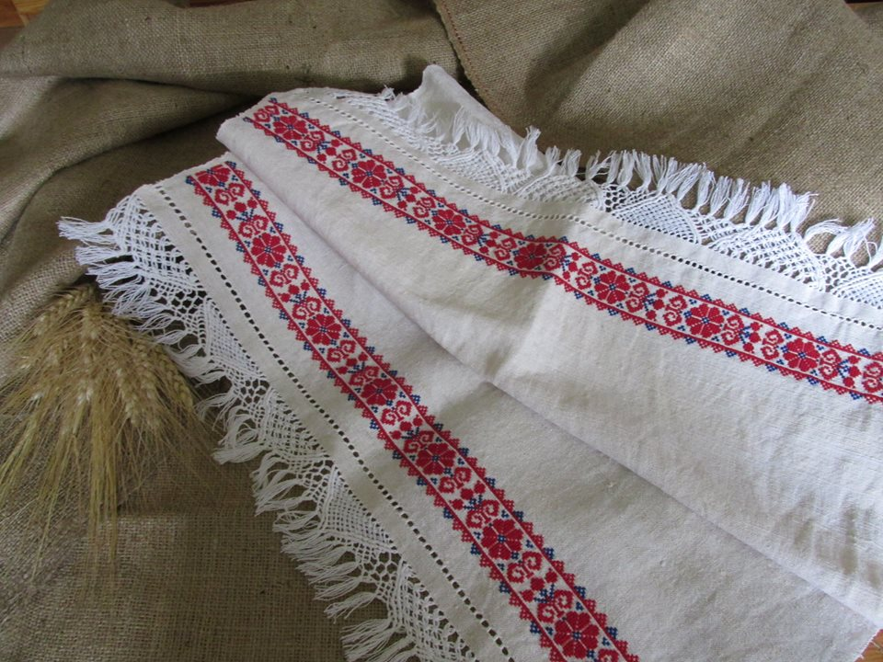
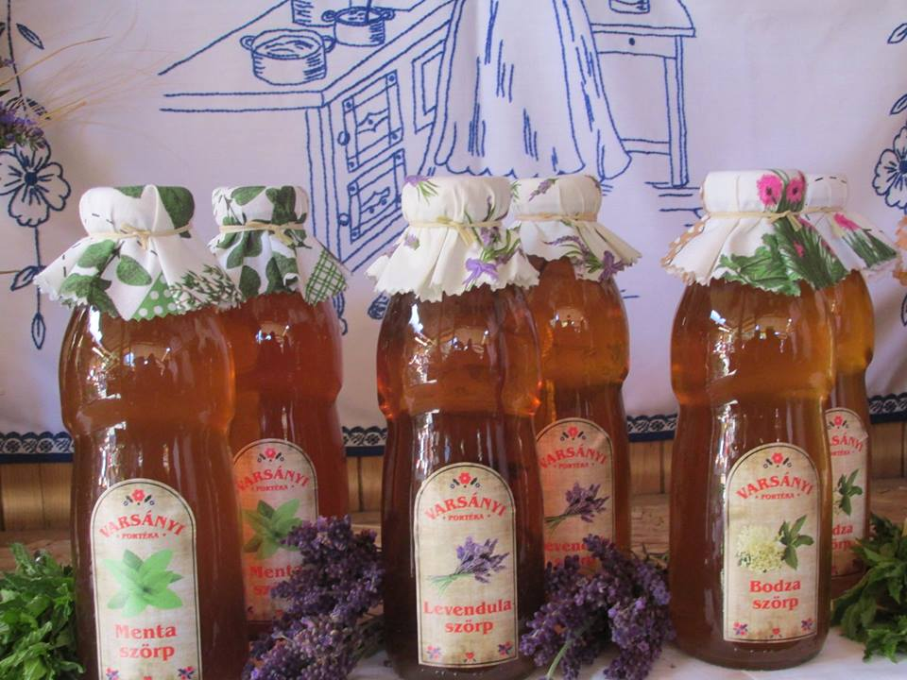
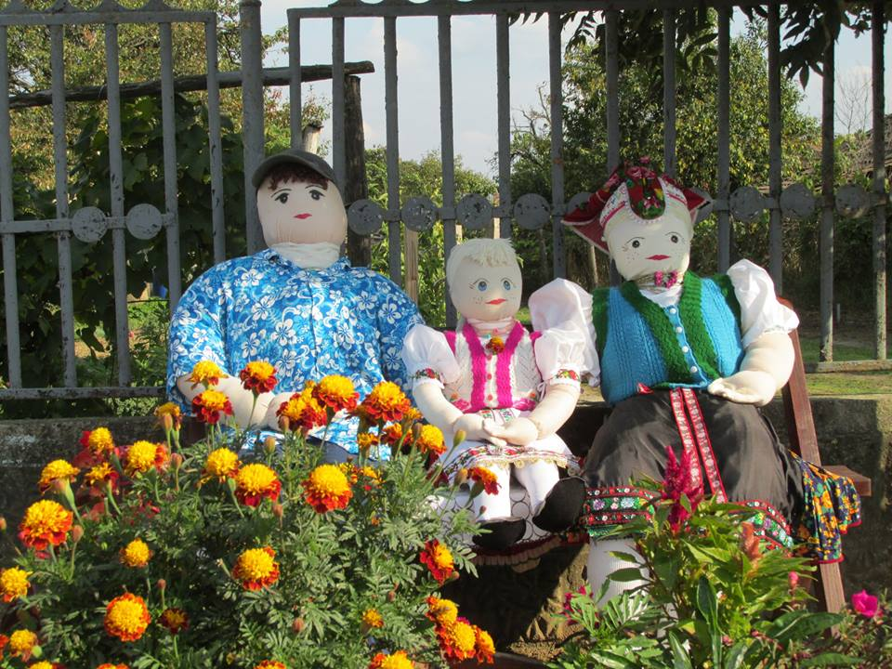
FALUGYŰLÉS
VARSÁNY
2017. OKTÓBER 27.

Slide 2
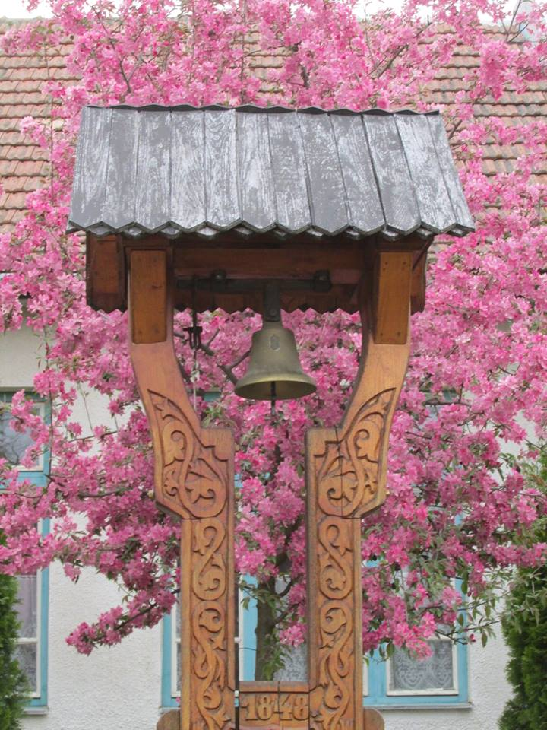
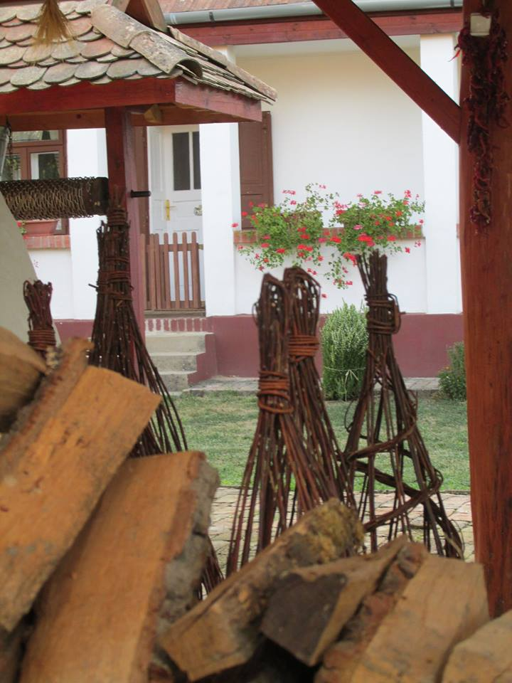
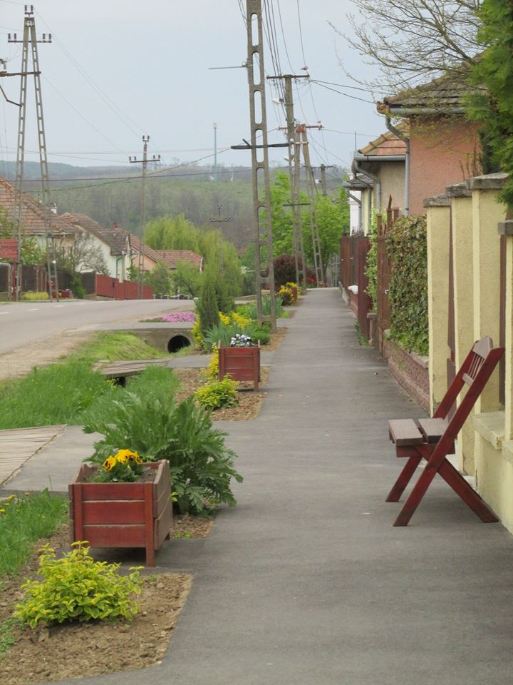
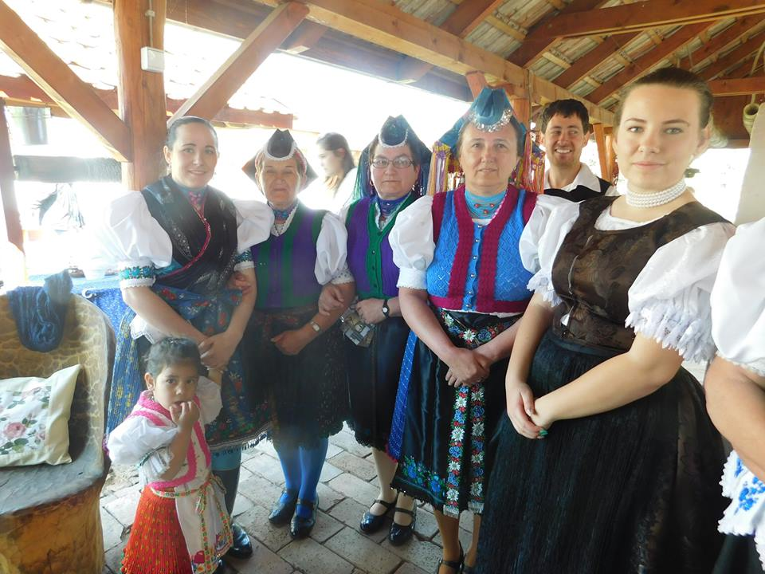
Témakörök
2016-2017. I félév beszámoló
Közös Önkormányzati Hivatal működése
Az önkormányzat gazdálkodása
Szociális helyzet
Intézmények működése
Varsányi Falugazdaság
Adózási kérdések
Start munkaprogram,
foglalkoztatás 2016-2017.
Beruházások
Civil szervezetek
Testvértelepülések
Együttműködés
Rendezvények
Kitüntetések
Elismerések, köszönet

Slide 3
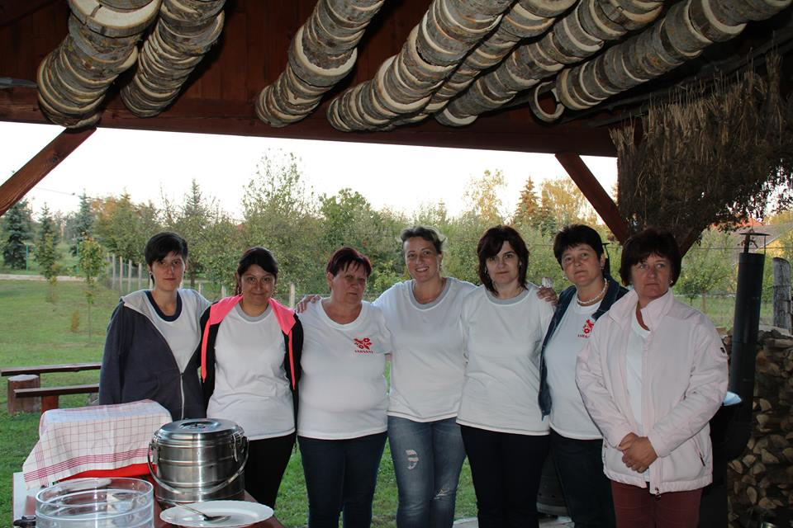
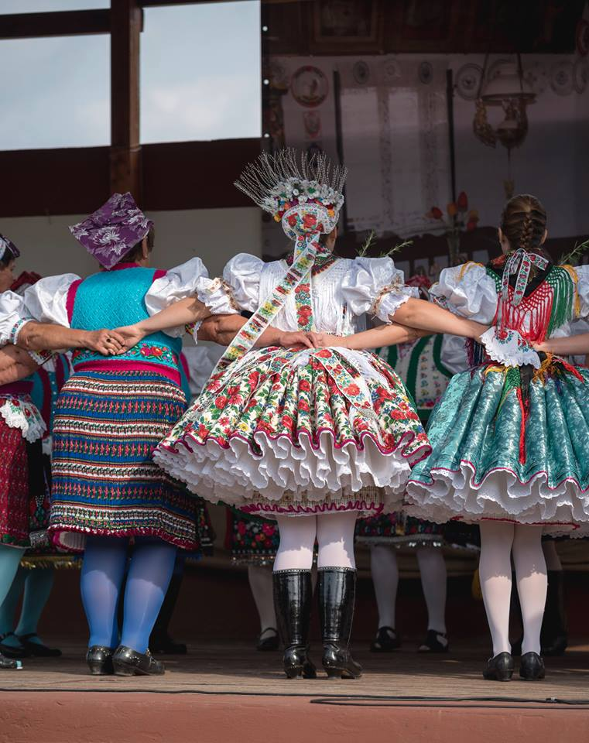
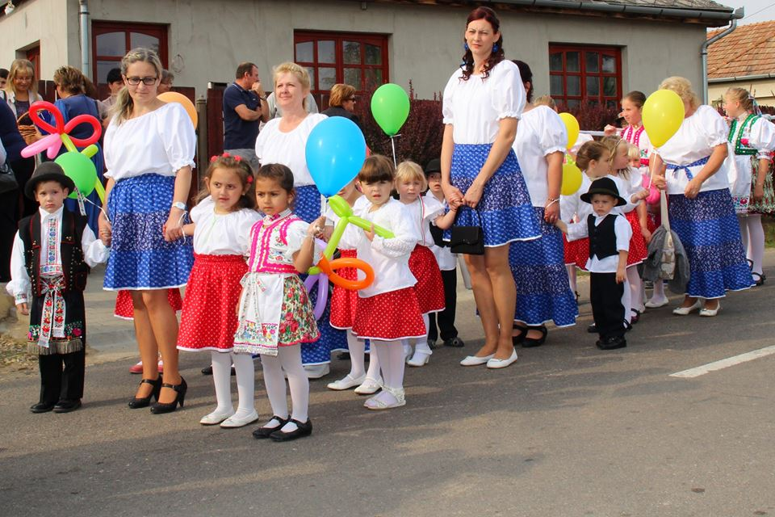
Közös Önkormányzati Hivatal működése
Varsány-Nógrádsipek
2017. október, összes létszám: 7 fő. 2 fő Nógrádsipeken, 5 fő Varsányban dolgozik.
A hivatal elsődleges rendeltetése a döntés-előkészítés, a döntések végrehajtásának szervezése.
Évente egy alkalommal ülésezik (januárban). Elfogadásra kerül a munkaterv és a költségvetés.
Közös Önkormányzati Hivatal 2016.évi költségvetése: 38.649.000.-Ft
2017.évi költségvetése: 36.528.600.- Ft

Slide 4
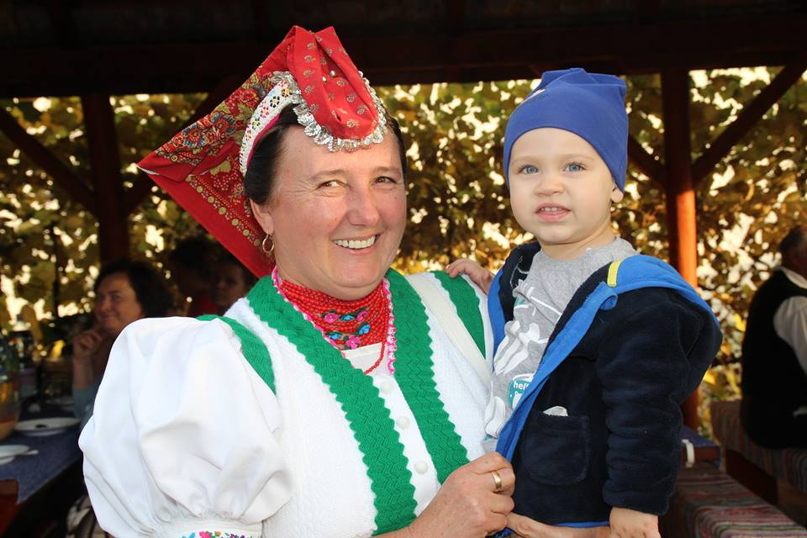
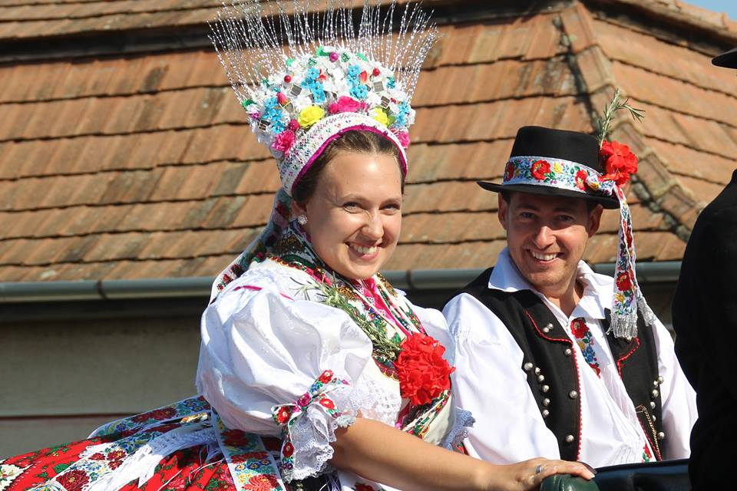
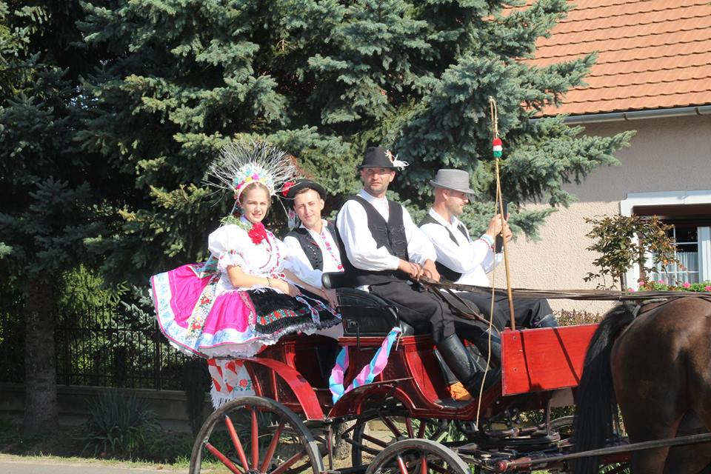
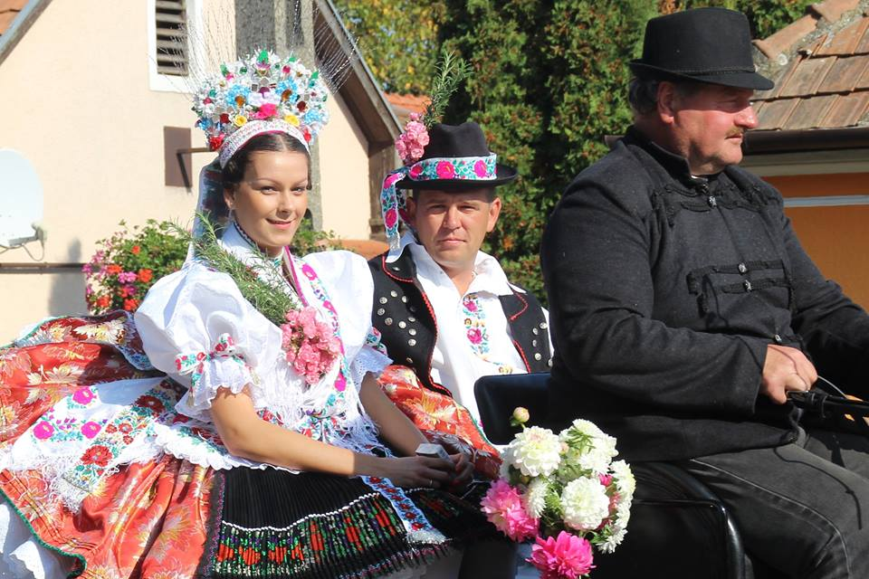
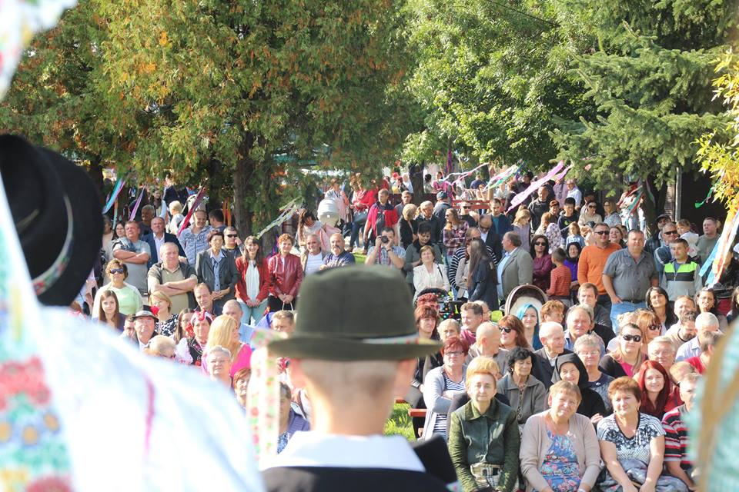
Az önkormányzat gazdálkodása
2016. Kiadás: 378.389.674.- Bevétel: 403.465.564.-

Slide 5
Szociális helyzet 2016.
Ellátás megnevezése | Támogatottak száma (fő) | Támogatás összege (Ft)
Rendszeres gyermekvédelmi kedvezmény (természetben: Erzsébet utalvány formájában) | 180 | 2.134.400
Rendszeres gyermekvédelmi kedvezményhez kapcsolódó pénzbeli ellátás | 3 | 188.100
Lakhatási támogatás pénzben | 128 | 3.593.000
Lakásfenntartási támogatás természetben | 107 | 3.494.000
Rendkívüli települési támogatás (2015.III.1 – 2015.XII.31-ig) | 32 | 610.000
Ebből temetési támogatás | 12 | 240.000
rendkívüli élethelyzetbe került személyek | 20 | 370.000
Gyógyszertámogatás | 5 | 245.000
Bursa Hungarica Felsőoktatási Ösztöndíj | 12 | 575.000
Arany János Programban részt vevők | 7 | 320.000
Tűzifában részesülők | 43 | 819.150(ebből 764.540. Ft támogatás, 54.610 Ft önerő)
Ingyenes gyermekétkeztetés rendszeres gyermekvédelmi kedvezményben nem részesülő tanulók részére | 38 | 1.571.456
Támogatás összesen |  | 13.550.106

Slide 6
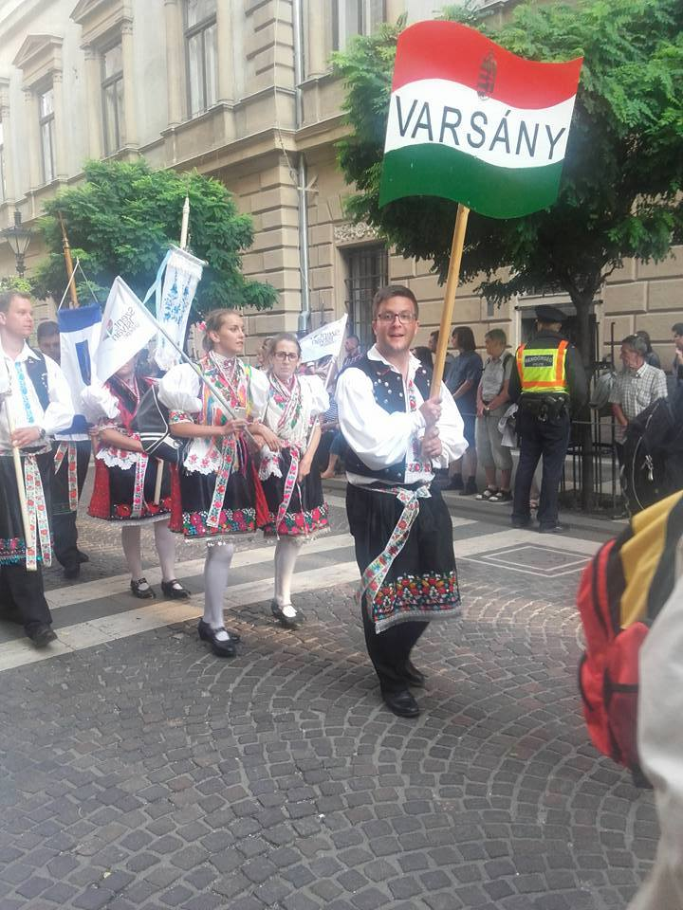
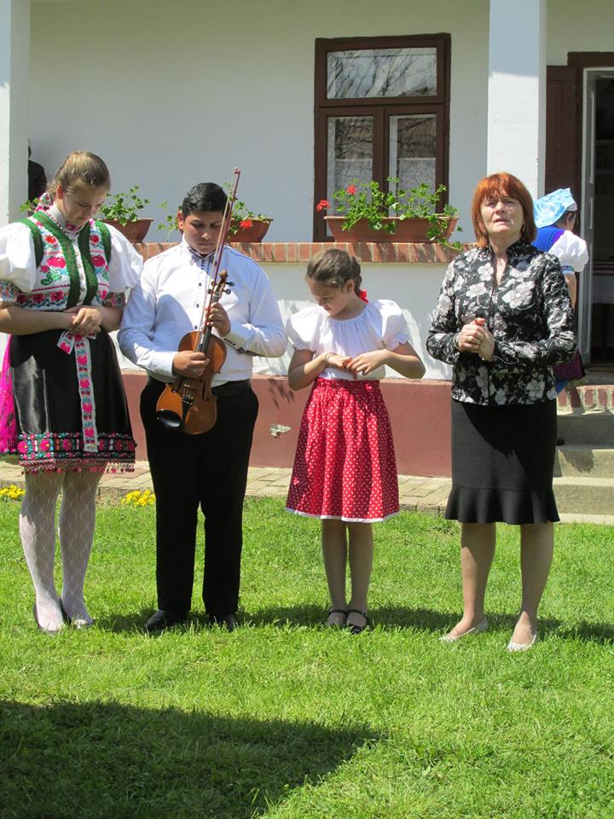
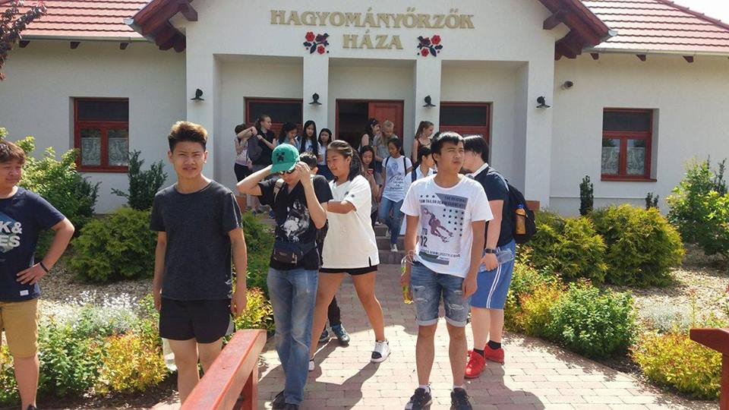
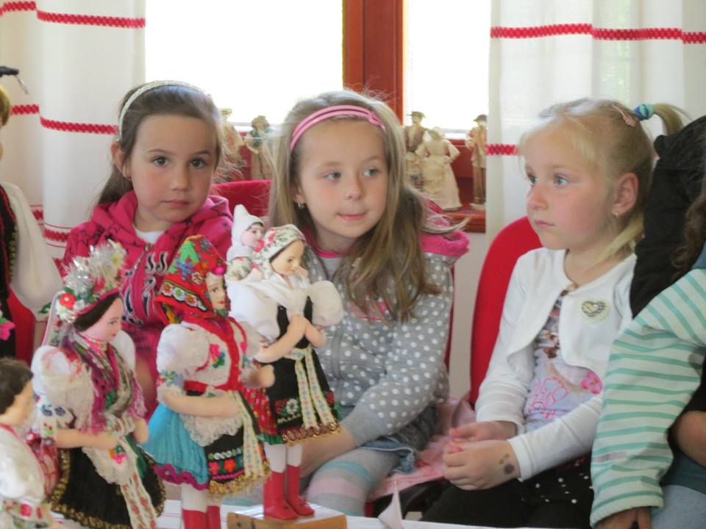
Intézmények működése. Személyi, tárgyi feltételek.
Általános Iskola/Tankerületi központ
Játékkuckó Óvoda
Közösségi Ház, Könyvtár,
Gyerekház
Varsányi Konyha
Egészségügyi Kp.
Egyéb: Tanoda
Csillagpont
Falumúzeum
Hagyományőrzők Háza
Kézművesporta

Slide 7
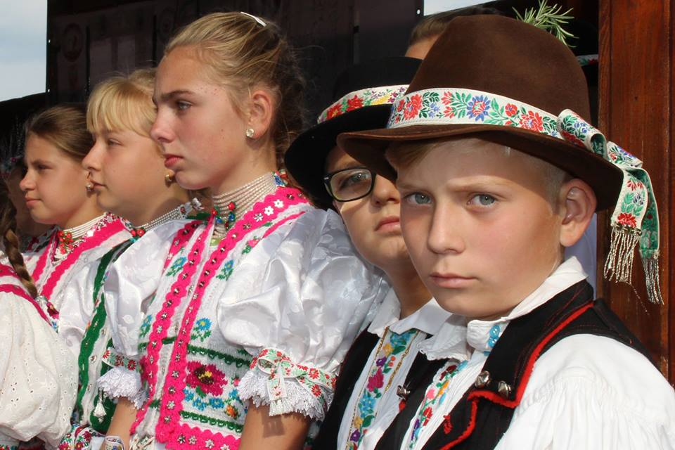
Adózás 2016.
Adónem | Befizetés ( e Ft) | Tartozás (e Ft)
Kommunális adó | 2 920 | 1 783
Helyi iparűzési adó | 4 842 | 1 311
Gépjárműadó | 2 690 | 1 285
Késedelmi pótlék, bírságok | 56 | 1 488
Összesen: | 10 508 | 5 867

Slide 8
Start munkaprogram 2011-2017. Értékteremtő közfoglalkoztatás Varsányi Falugazdaság
Év | Foglalkoztatottak létszáma (fő) | Bér- és beruházási támogatás összege (Ft) | Új értékek teremtése
2011 | 8 | 4.216.781.- | Zöldséges és dísznövény kert kialakítása 1 hektáron
2012 | 15 | 18.447.154.- | 7000 tő málna telepítése, komposztáló kialakítása, utcai szeméttárolók, padok, virágládák, buszmegállók elkészítése
2013 | 38 | 73.079.485.- | 2000 db gyümölcsfa telepítése 5 hektáron, műhelyek felújítása
2014 | 80 | 94.895.617.- | 1000 db gyümölcsfa telepítése 2 hektáron, gombatermesztés, ravatalozó felújítása
2015 | 72 | 112.186.013.- | Varroda és varróműhely kialakítása, fedett szín építése, Portéka Bolt beindítása
2016 | 84 | 131.416.741.- | Feldolgozó üzem és raktár építése, hűtő- és fagyasztókamra kialakítása
2017 | 55 | 98.253.693.- | Garázs és raktár kialakítása, gépjárművek beszerzése

Slide 9
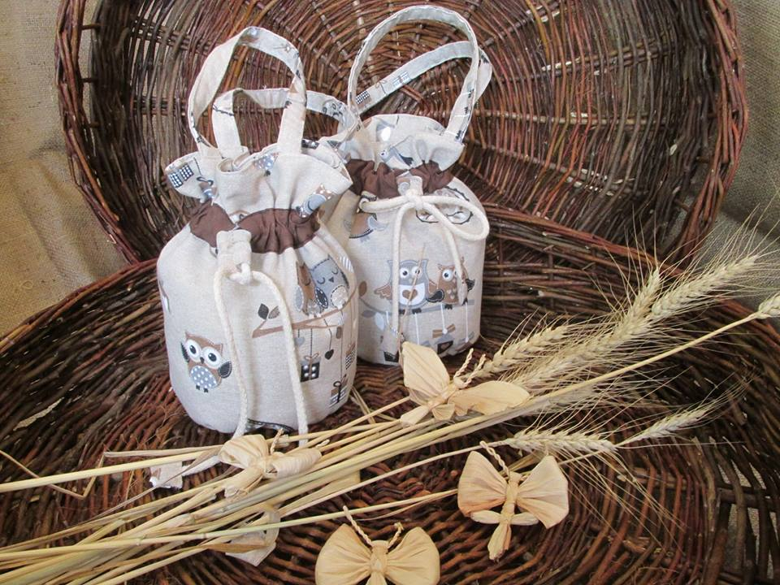
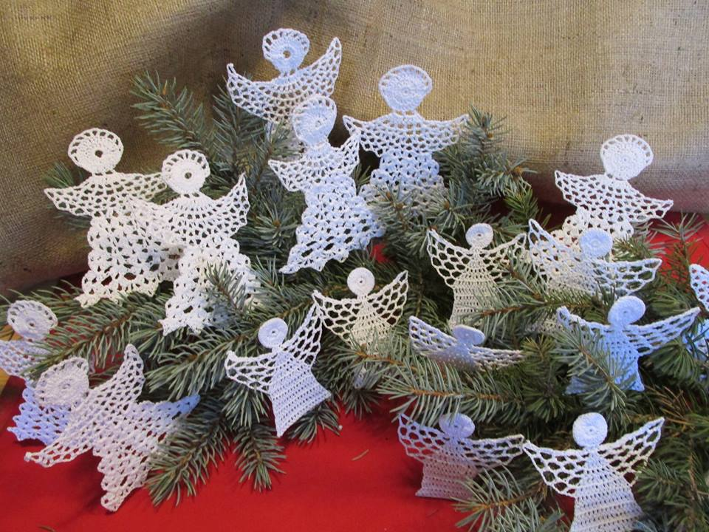
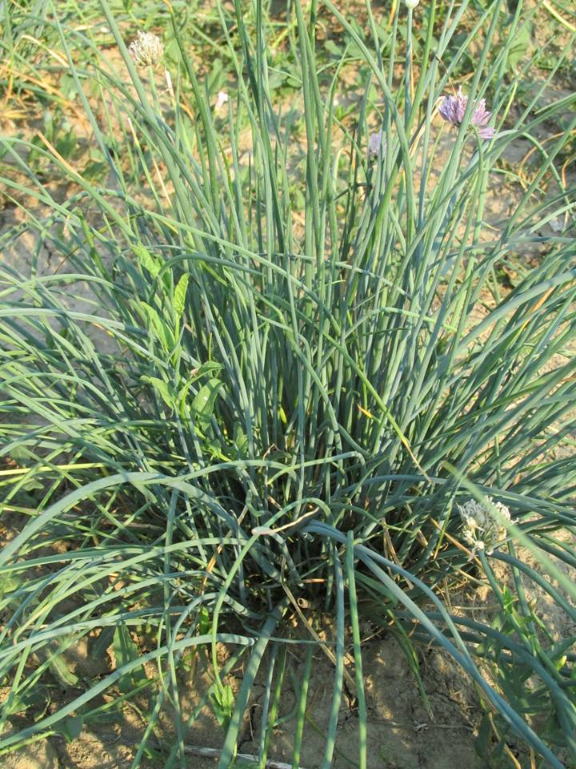
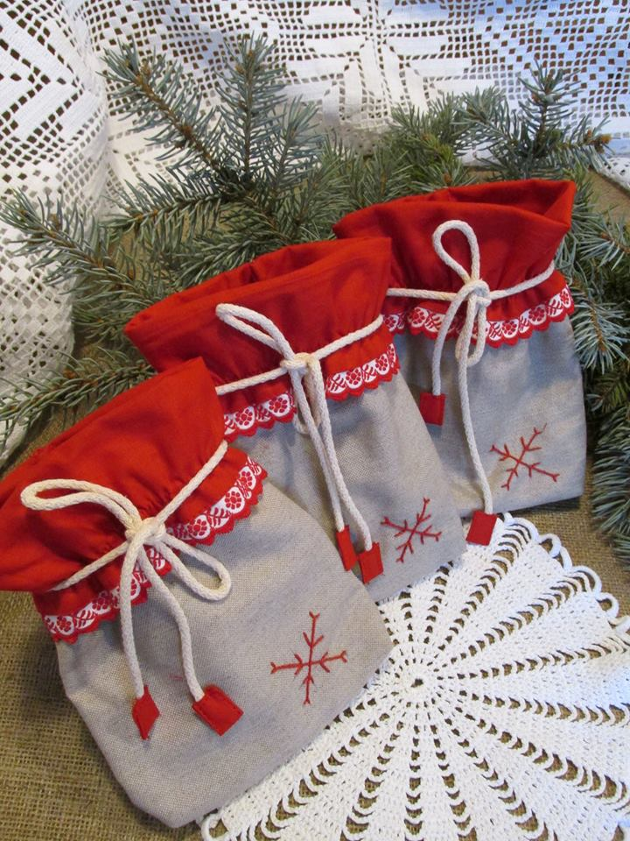
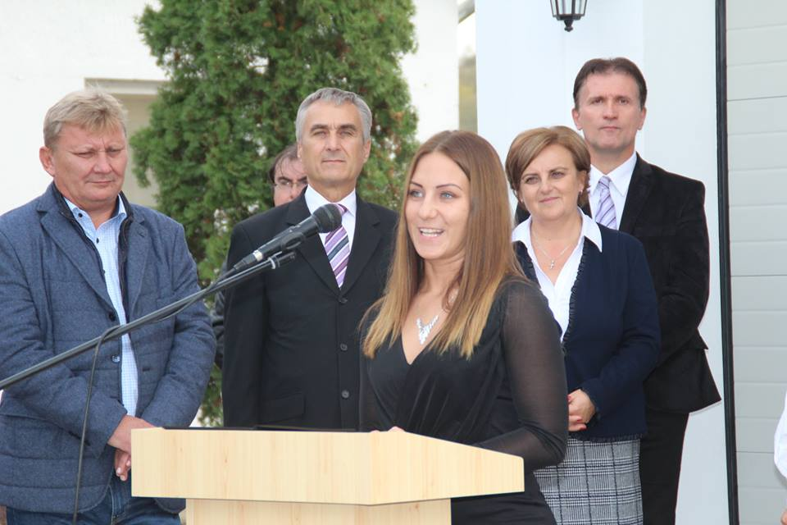
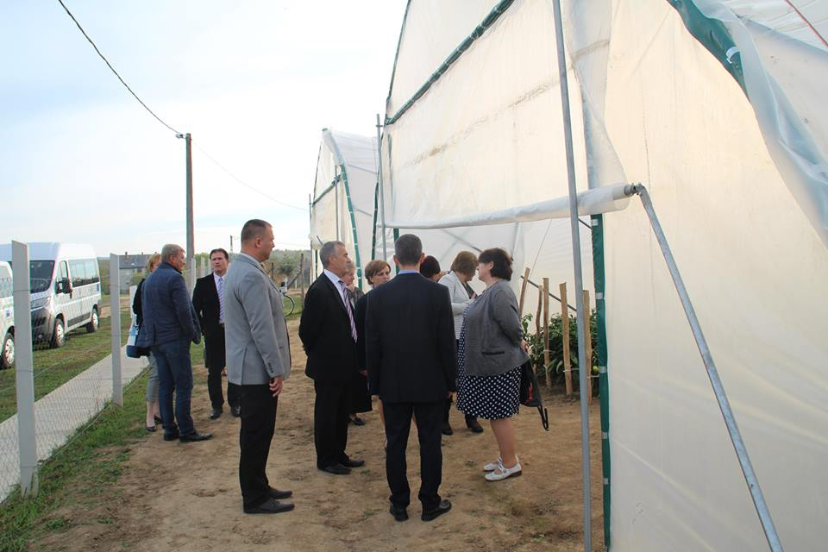
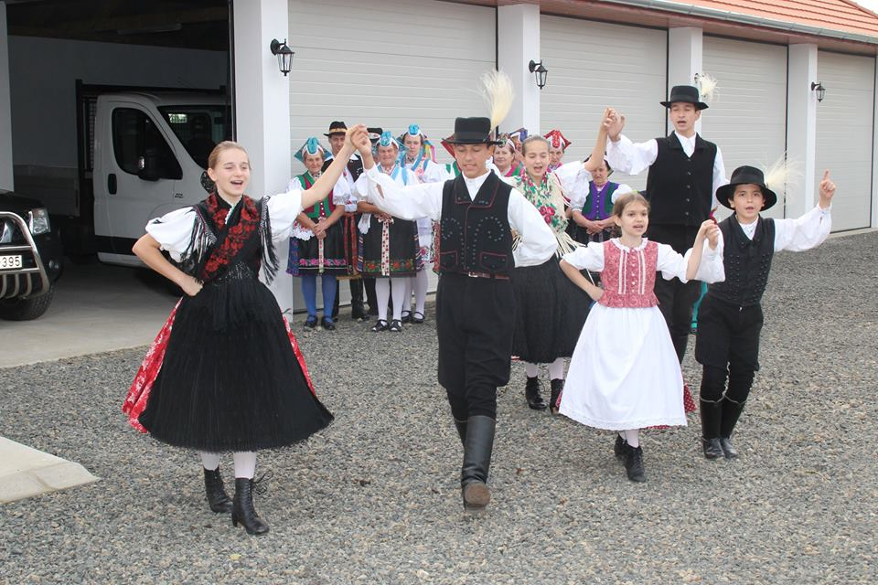
VARSÁNYI FALUGAZDASÁG

Slide 10
Beruházások 2016-2017.
Temető vizesblokk
Hűtőkamra kialakítása Petőfi út 14.
Szent István úti fedett szín térkövezése
Szécsényi út 21. felújítás-első ütem
Szent István úti járda építés
Számítógépek ASP pályázat
Fiat Ducato beszerzés
Mercedes Vivaro beszerzés
Fűkasza vásárlás
Fóliasátor beszerzés
Raktár polcrendszer
Páraelszívó
Nissan Navarra
Garázssor kialakítása

Slide 11
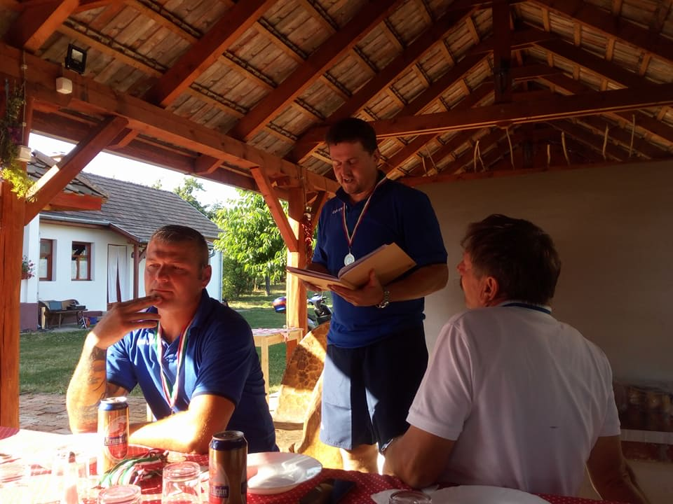
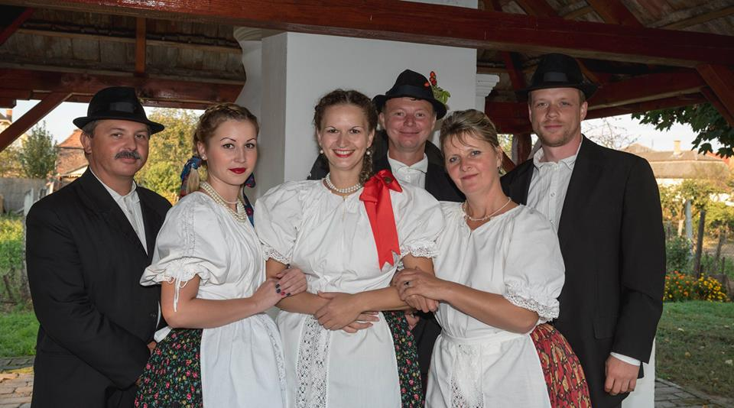
Civil szervezetekkel társulásokkal való együttműködés
Szécsényi Járási Önkormányzatok Területfejlesztési és Feladat ellátási Társulása (székhely: Varsány)
Nagylóci Szociális Alapszolgáltatási Intézményfenntartó Társulás
Ipoly-völgye Korlátolt Felelősségű Európai Területi Társulás (székhely: Ludányhalászi)
Palóc út Egyesület
Ipoly-menti Palócok Térségfejlesztő Egyesület
Varsányi Sport Egyesület
Hagyományőrző, turisztikai szervezeteink kiemelt szerepe.

Slide 12
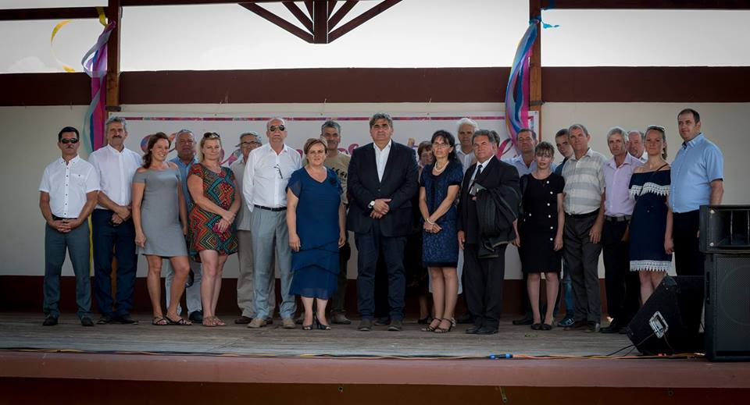
Testvér-településeinkkel való kapcsolattartás
Sedziejowice 2005. november 4., Otmuchow 2008. július 4., Ragyolc 2009. május 22., Palics 2010. május 25., Karácsonyfalva 2010.nov.10

Slide 13
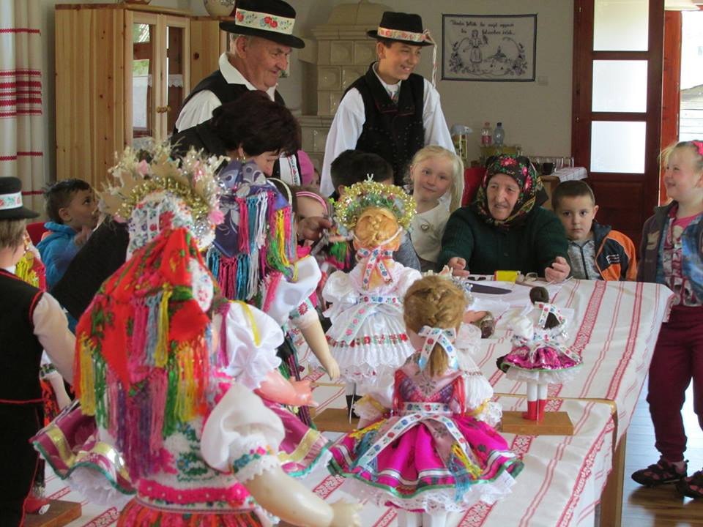
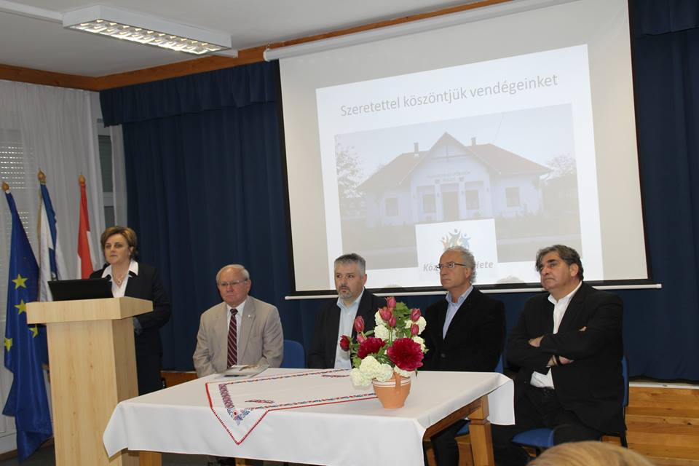
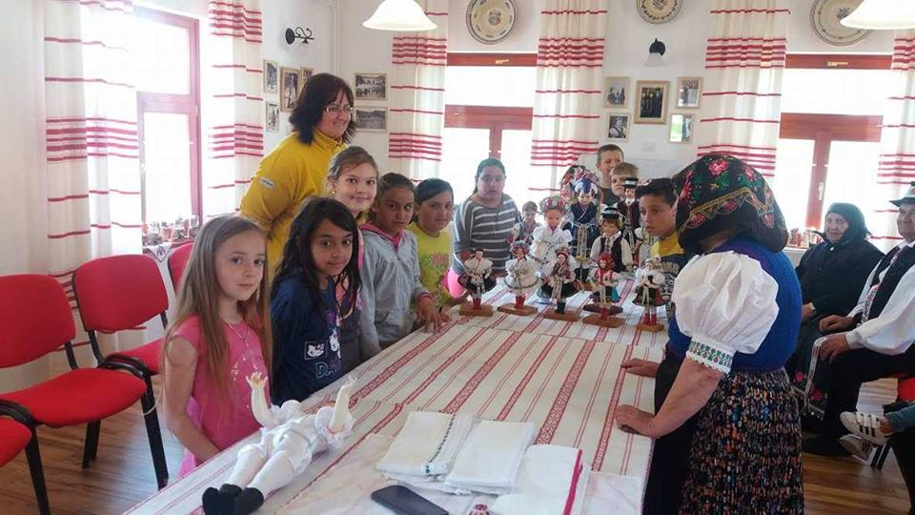
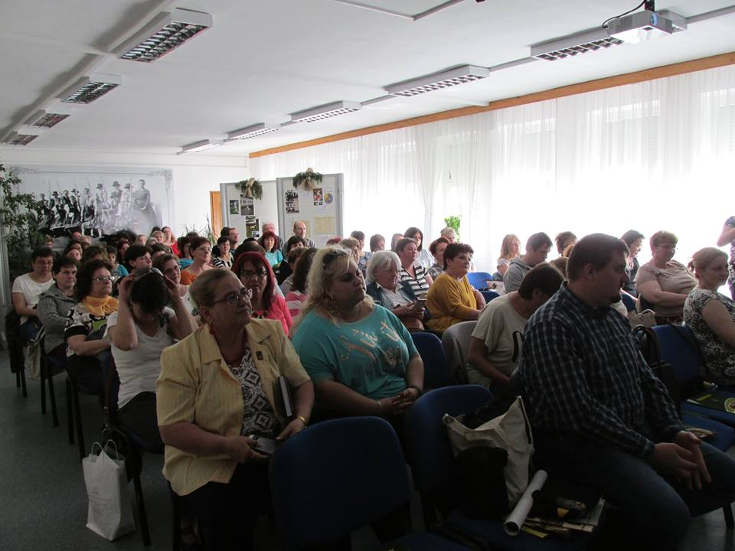
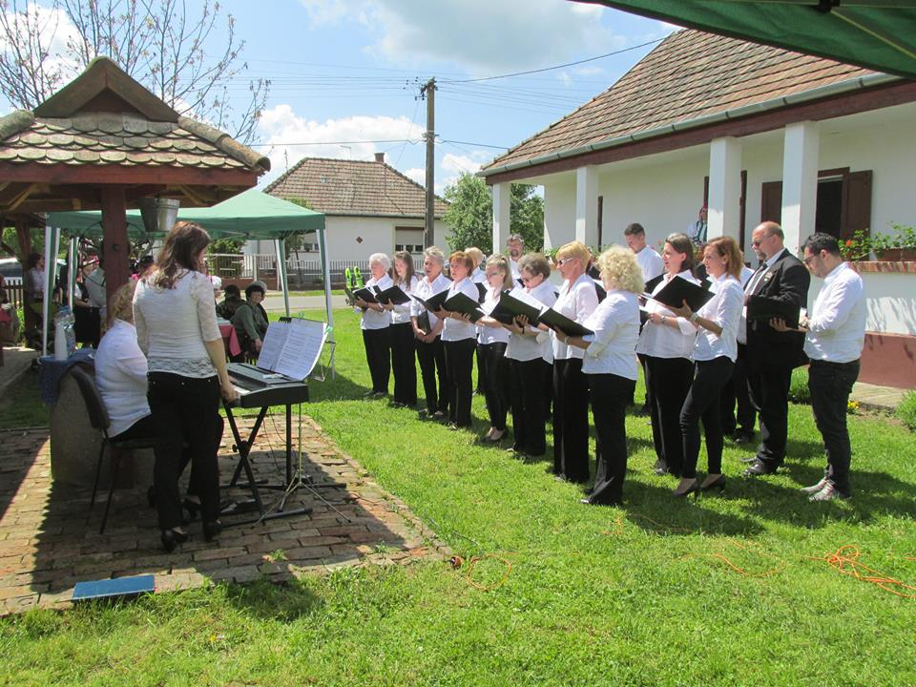
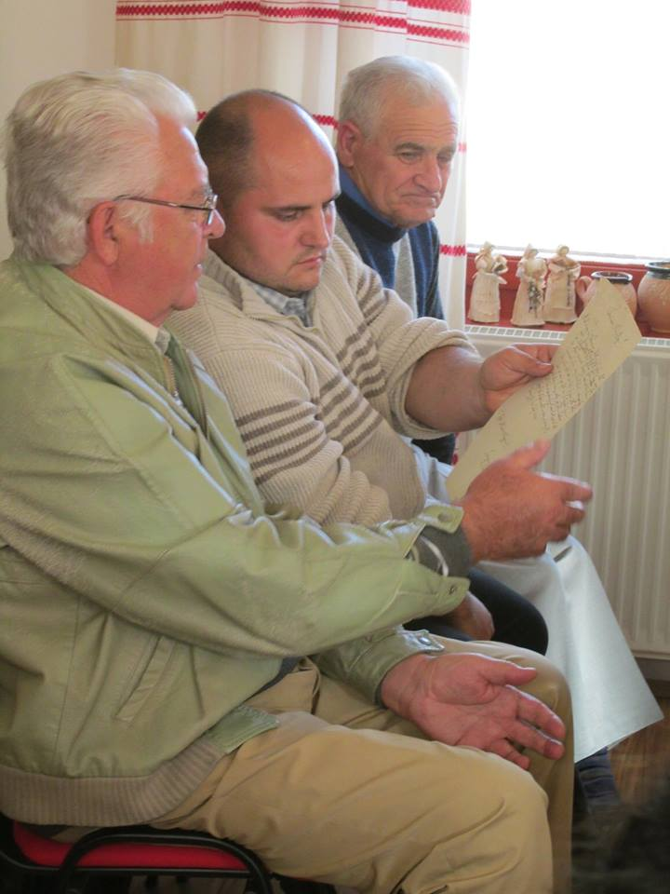
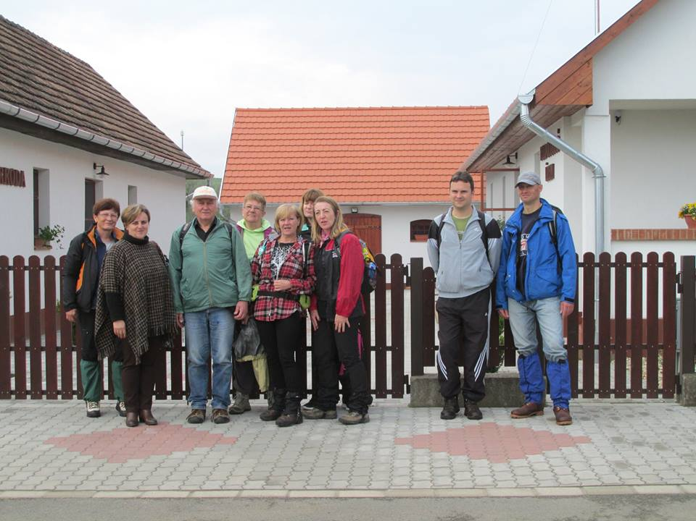
Rendezvények
Lepényfesztivál
Szent Mihály napi palóc búcsú
Templomi koncertek
Szakmaközi egyeztetések, kihelyezett ülések. Közösségek hete.

Slide 14
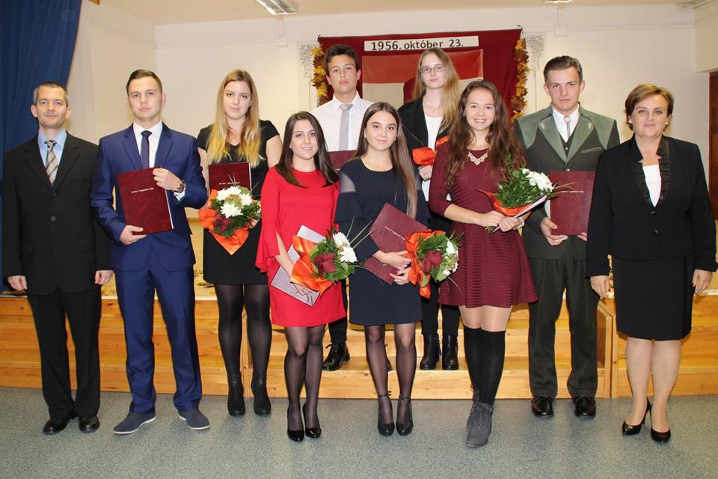
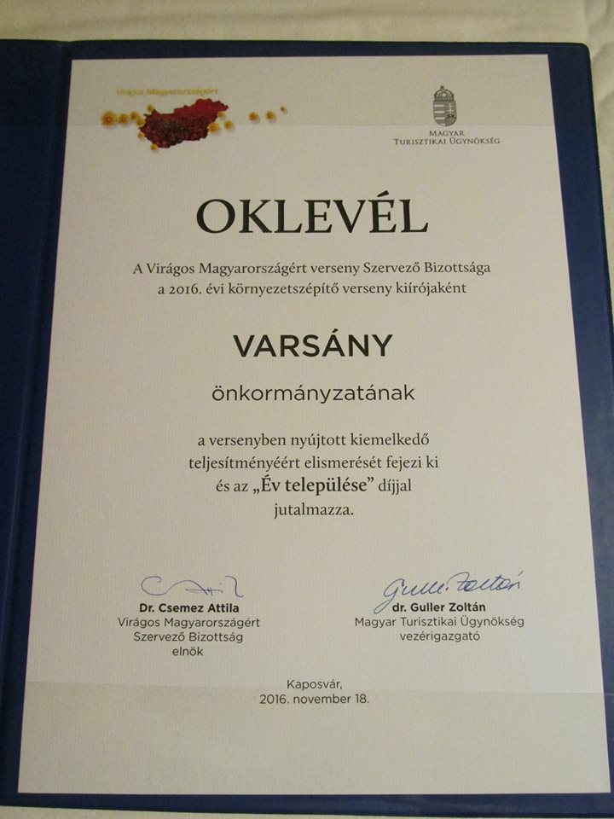
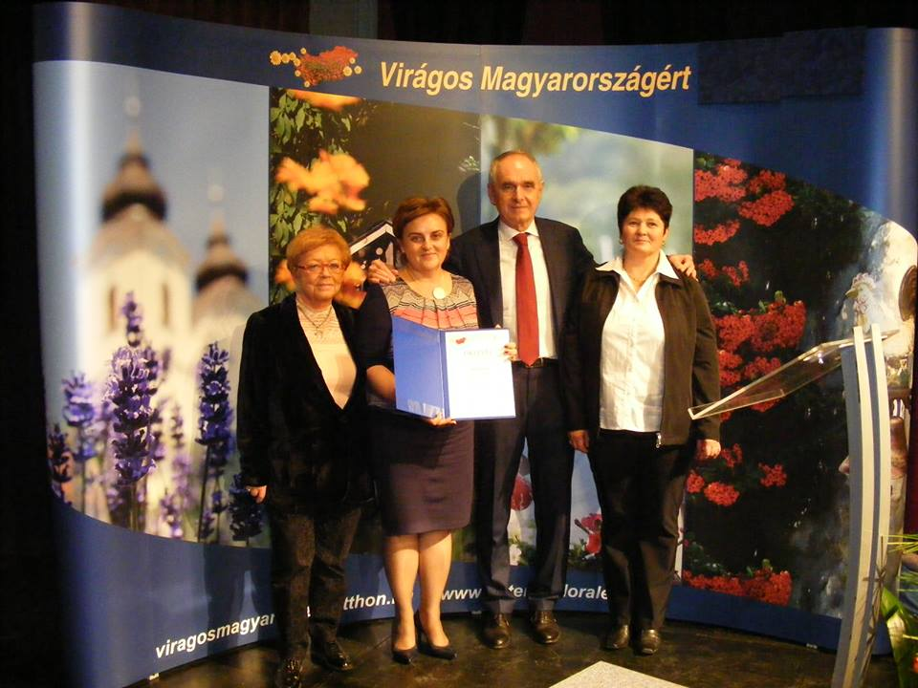
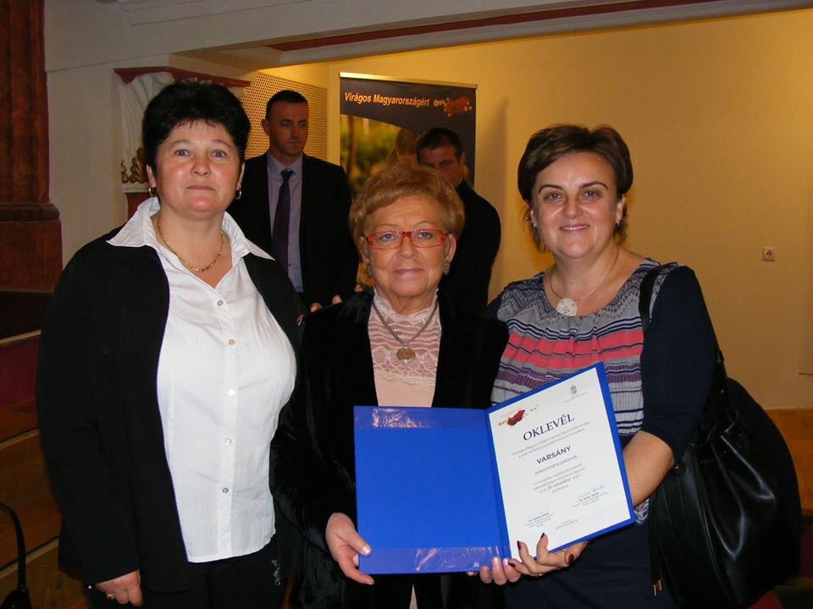
Kitüntetések
Kiváló Varsányi Diák
Az év települése 2016.

Slide 15
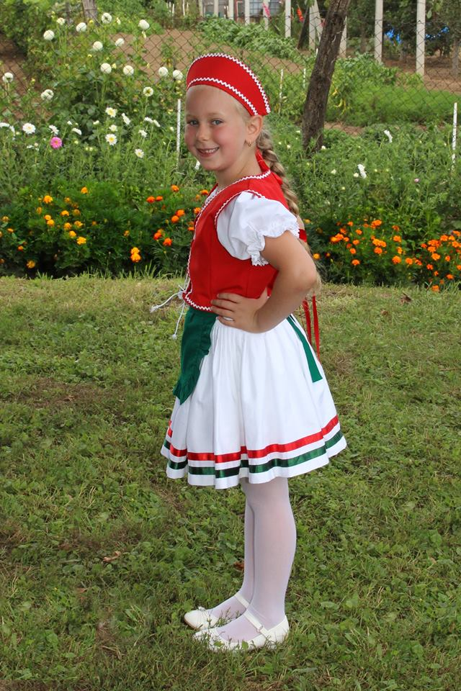
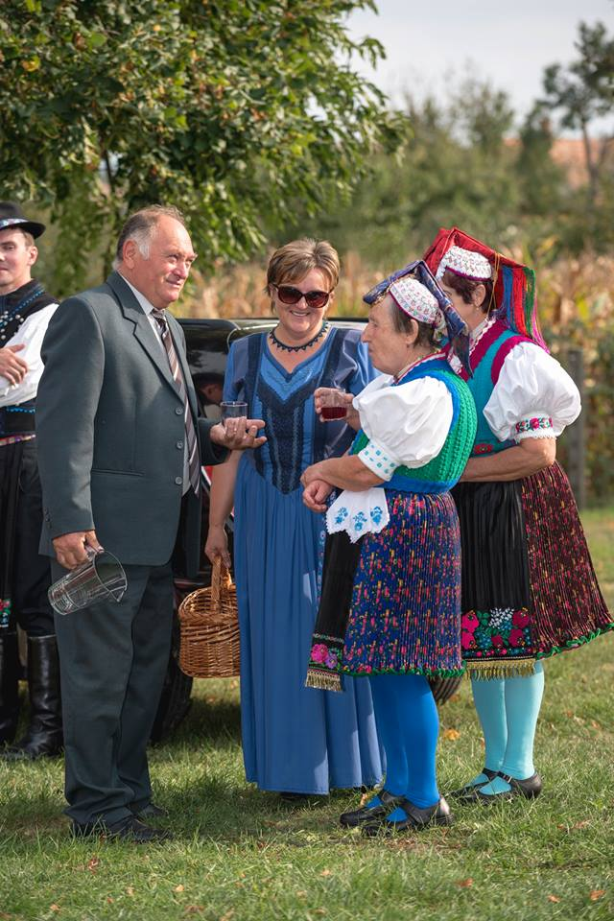
Köszönet
-Jegyző úrnak. Közös Önkormányzati Hivatal dolgozóinak.
-Start program munkavezetőinek, dolgozóknak.
-Intézmények vezetőinek.
-Képviselő-testületnek.
-Rendezvényszervezőknek.
-Polgárőrségnek
-Kiss Lászlónak és Bárány Pálnak (téli munkák)
-Vállalkozóknak, kiemelten: Sipeki Pék Kft, Palóc Nektár Kft.

Slide 16
Varsány Község Önkormányzatának képviselő-testülete nevében, köszönöm a megtisztelő figyelmet.

